Slide 1

ANÁLISIS DE DATOS ESPACIALES
EDIER V. ARISTIZÁBAL G.
Ing. Geólogo (Universidad Nacional de Colombia)
Esp. en Gestión de Riesgos Geológicos (Universidad de Ginebra – Suiza)
MSc. en Geociencias (Universidad de Shimane – Japón)
PhD. en Ingeniería (Universidad Nacional de Colombia)
Universidad Nacional de Colombia
Facultad de Minas
Departamento de Geociencias

Slide 2
K-Nearest Neighborhood
“You are the average of your k closest friends.”

Slide 3

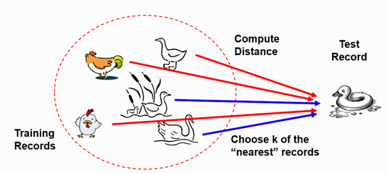
K-Nearest Neighborhood
Utiliza todo el dataset para entrenar «cada punto» y por eso requiere de uso de mucha memoria y recursos de procesamiento (CPU). Por estas razones KNN tiende a funcionar mejor en datasets pequeños y sin una cantidad enorme de features (las columnas).

Slide 4
K-Nearest Neighborhood
Lazy learning: the algorithm makes no generalizations. This means that there is little training involved when using this method. Because of this, all of the training data is also used in testing when using KNN. En contraste con otros algoritmos de aprendizaje supervisado, KNN no genera un modelo fruto del aprendizaje con datos de entrenamiento, sino que el aprendizaje sucede en el mismo momento en el que se prueban los datos de test.
Basado en Instancia: Esto quiere decir que nuestro algoritmo no aprende explícitamente un modelo (como por ejemplo en Regresión Logística o árboles de decisión). En cambio memoriza las instancias de entrenamiento que son usadas como «base de conocimiento» para la fase de predicción.
Modelo supervisado: A diferencia de K-means, que es un algoritmo no supervisado y donde la «K» significa la cantidad de «grupos» (clusters) que deseamos clasificar, en K-Nearest Neighbor la «K» significa la cantidad de «puntos vecinos» que tenemos en cuenta en las cercanías para clasificar los «n» grupos -que ya se conocen de antemano, pues es un algoritmo supervisado-.

Slide 5
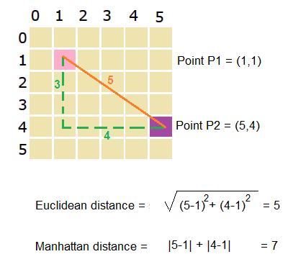
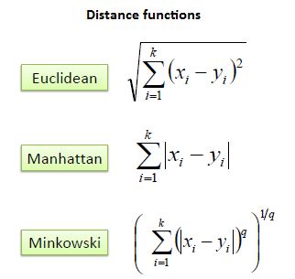
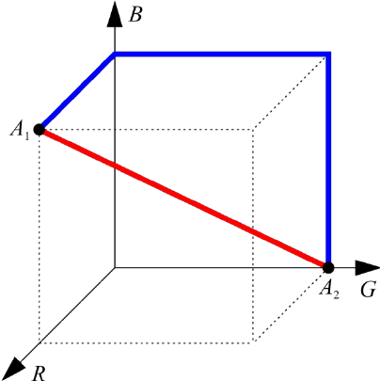
K-Nearest Neighborhood

Slide 6
Minkowski distance
λ = 1 is the Manhattan distance. Synonyms are L1-Norm, Taxicab or City-Block distance. For two vectors of ranked ordinal variables, the Manhattan distance is sometimes called Foot-ruler distance.
λ = 2 is the Euclidean distance. Synonyms are L2-Norm or Ruler distance. For two vectors of ranked ordinal variables, the Euclidean distance is sometimes called Spearman distance.
λ = ∞ is the Chebyshev distance. Synonyms are Lmax-Norm or Chessboard distance. reference.

Slide 7
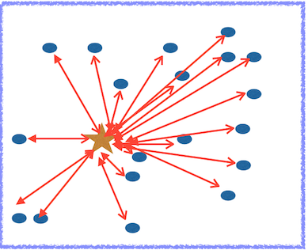
Brute Force SEARCH

Slide 8
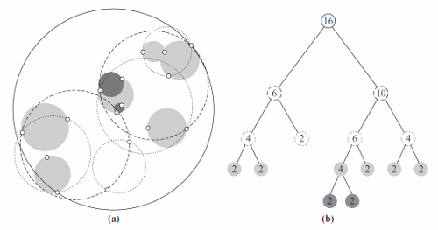
Algorithm & leaf-size

Slide 9
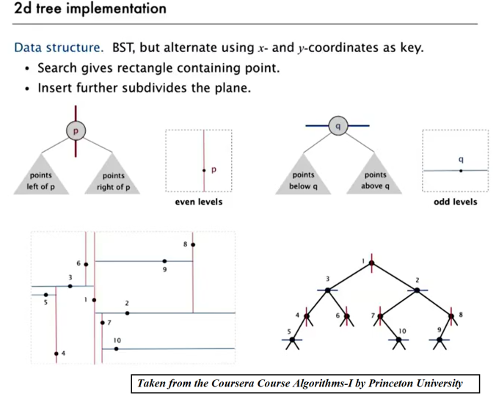
KD-Tree

Slide 10
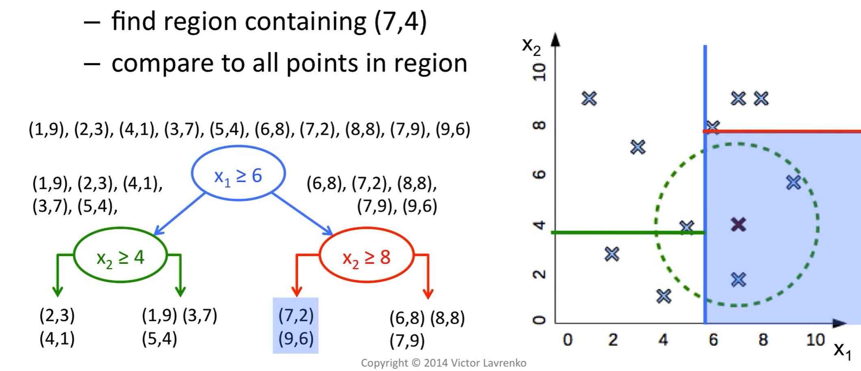
KD-Tree
Algorithm & leaf-size

Slide 11
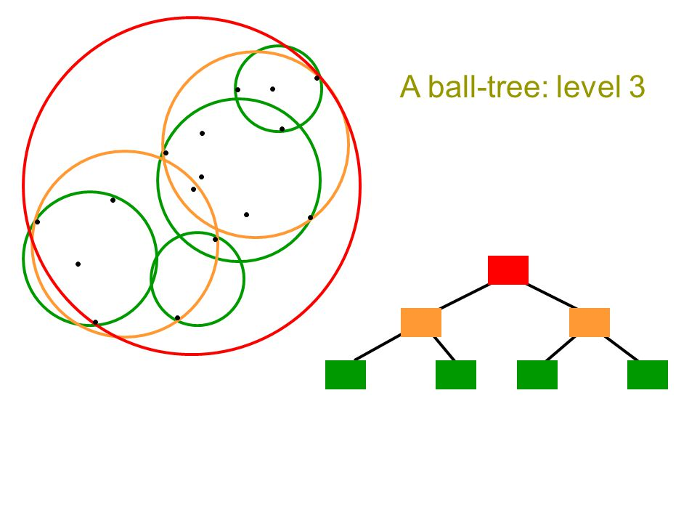
Ball-Tree

Slide 12
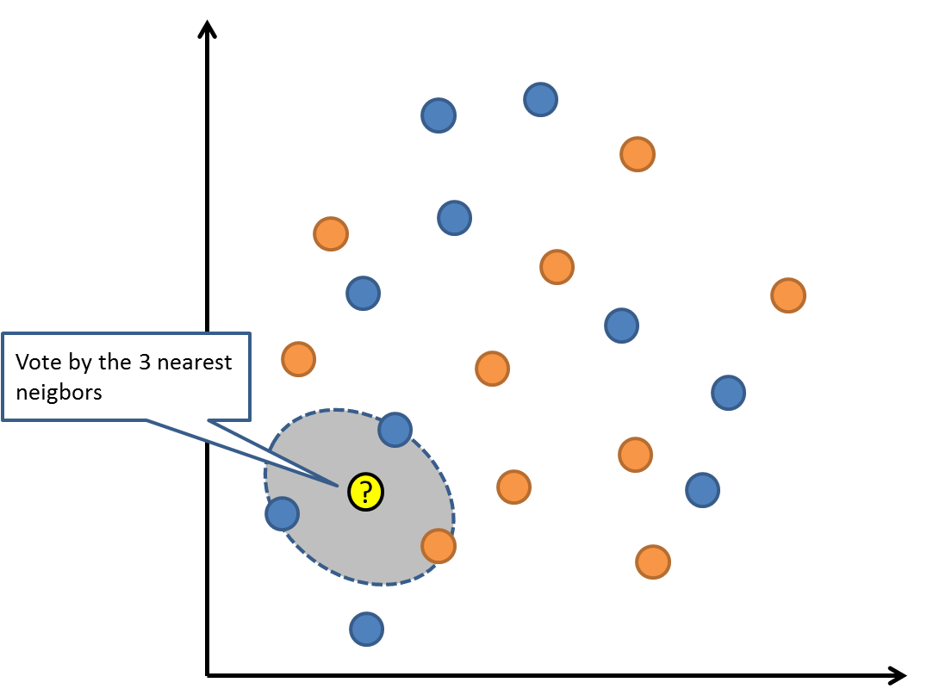
K-Nearest Neighborhood
If regression, return the mean of the K labels
If classification, return the mode of the K labels

Slide 13
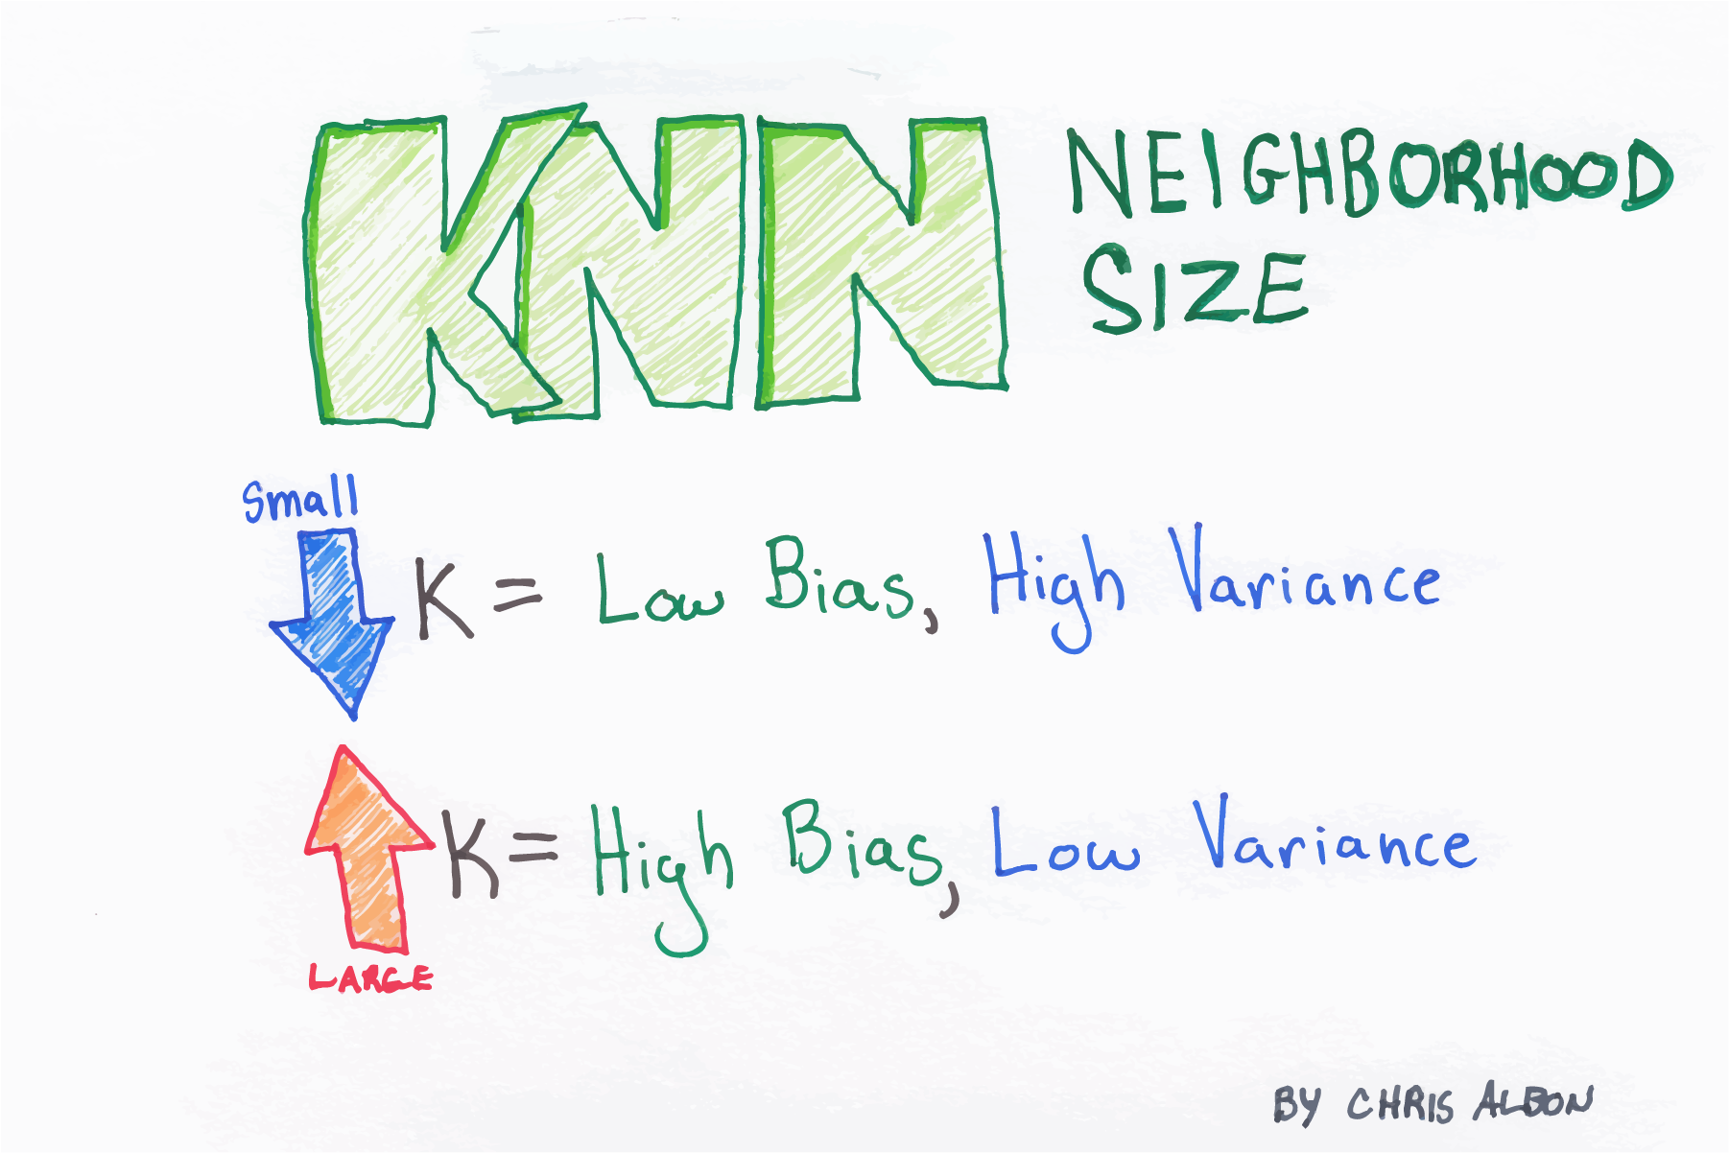
K-Nearest Neighborhood

Slide 14
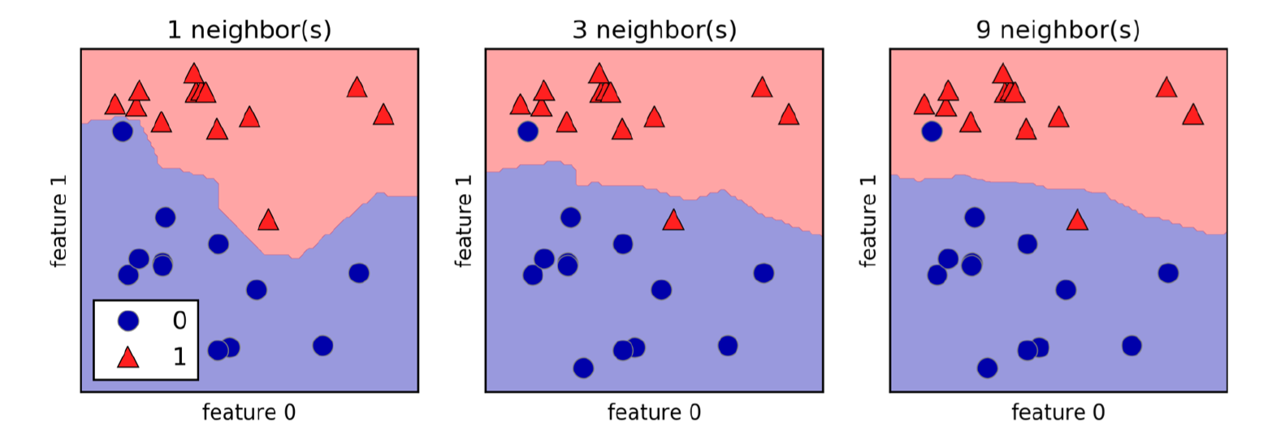
K-Nearest Neighborhood

Slide 15
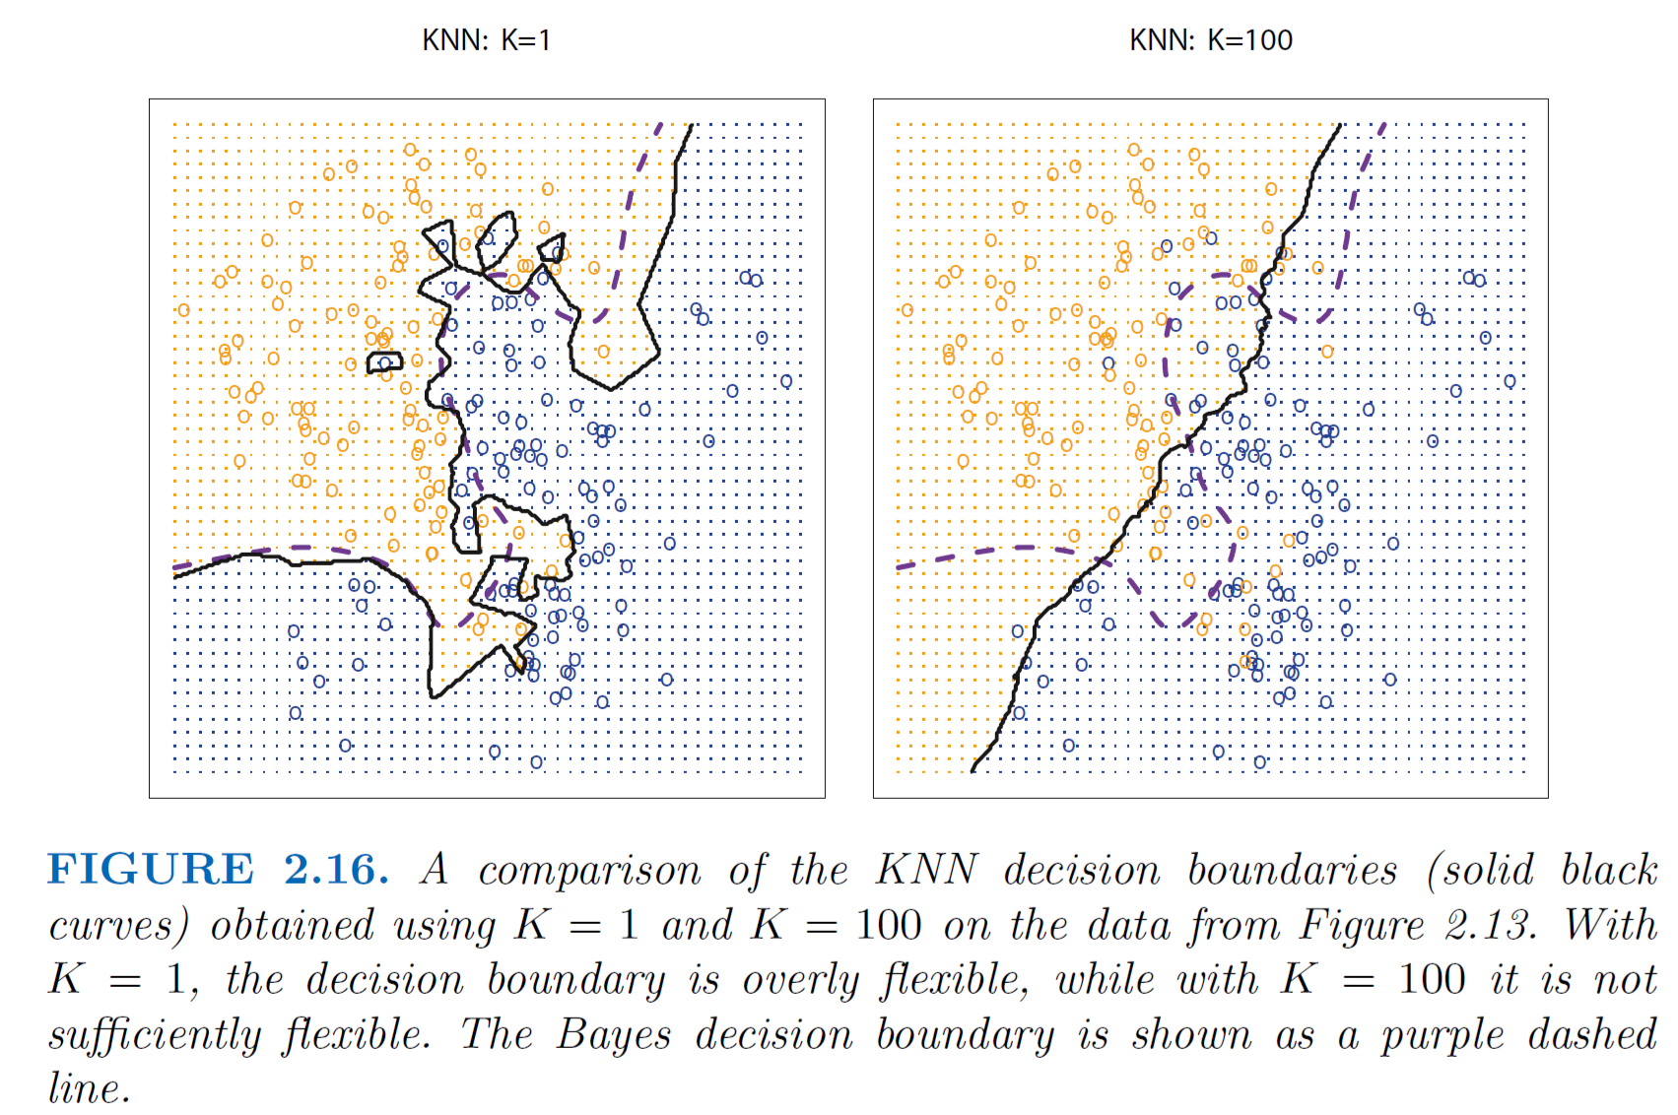
K-Nearest Neighborhood

Slide 16
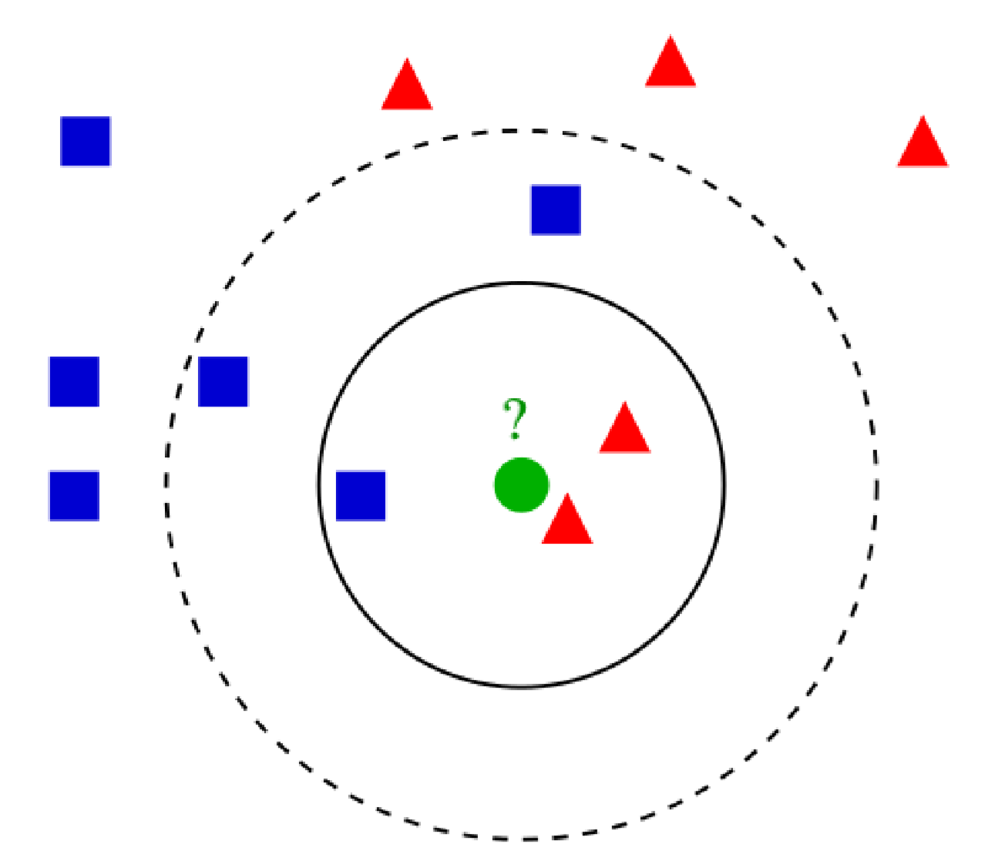
K-Nearest Neighborhood

Slide 17
